Slide 1
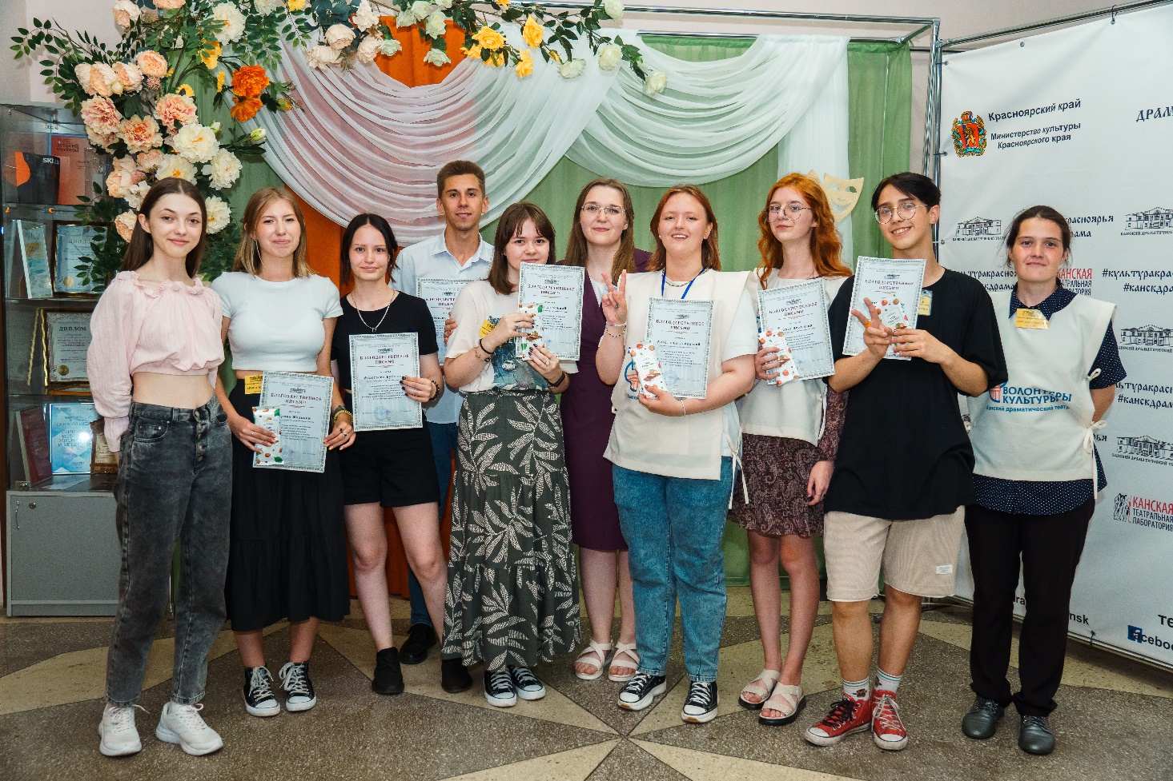
Волонтёрская служба Канского драматического театра

Slide 2
В Канском драматическом театре с 1 ноября 2022 года начала работу волонтёрская служба.
Волонтёры оказывают помощь в подготовке и проведении различных мероприятий театра: спектаклей, концертов, конкурсов, праздников и других театральных проектов. Кроме того, волонтеры принимают участие в мероприятиях, организованных партнерами театра – различными организациями города.

Slide 3
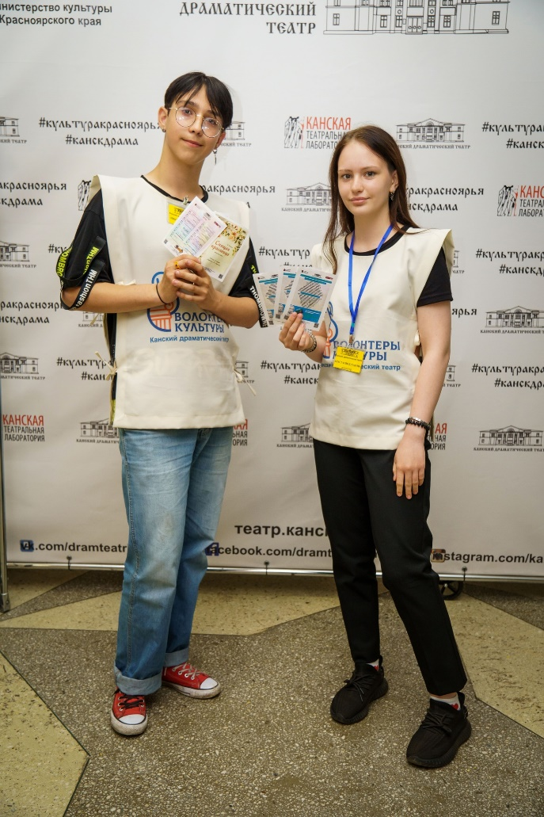
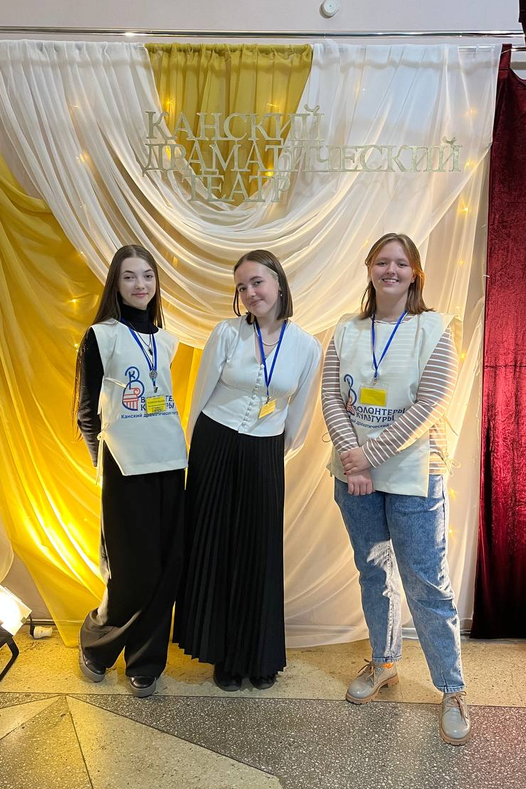
В волонтёрской службе театра (данные на январь 2024 года) числится 30 человек, ребята в возрасте от 14 до 23 лет.
В период с ноября 2022 года по декабрь 2023 года с помощью волонтёров было проведено 141 мероприятие, а именно: 86 спектаклей (127 спектаклей нашего театра и 6 спектаклей театров, приезжавших на гастроли) и 8 творческих мероприятий, где волонтеры были задействованы наравне с актёрами (интермедия к Дню защиты детей, Всероссийский Олимпийский день в крытом катке «Восток Арена», 70-летие «Канской ТЭЦ» и т.д.).
И это только начало большого пути волонтёрской службы Канского драматического театра.

Slide 4
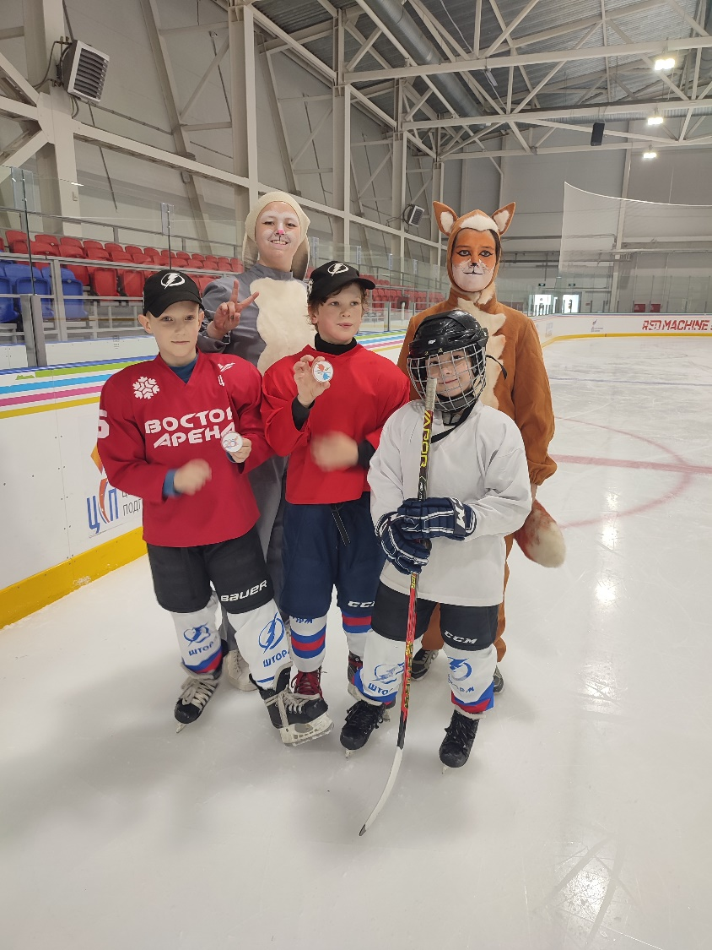
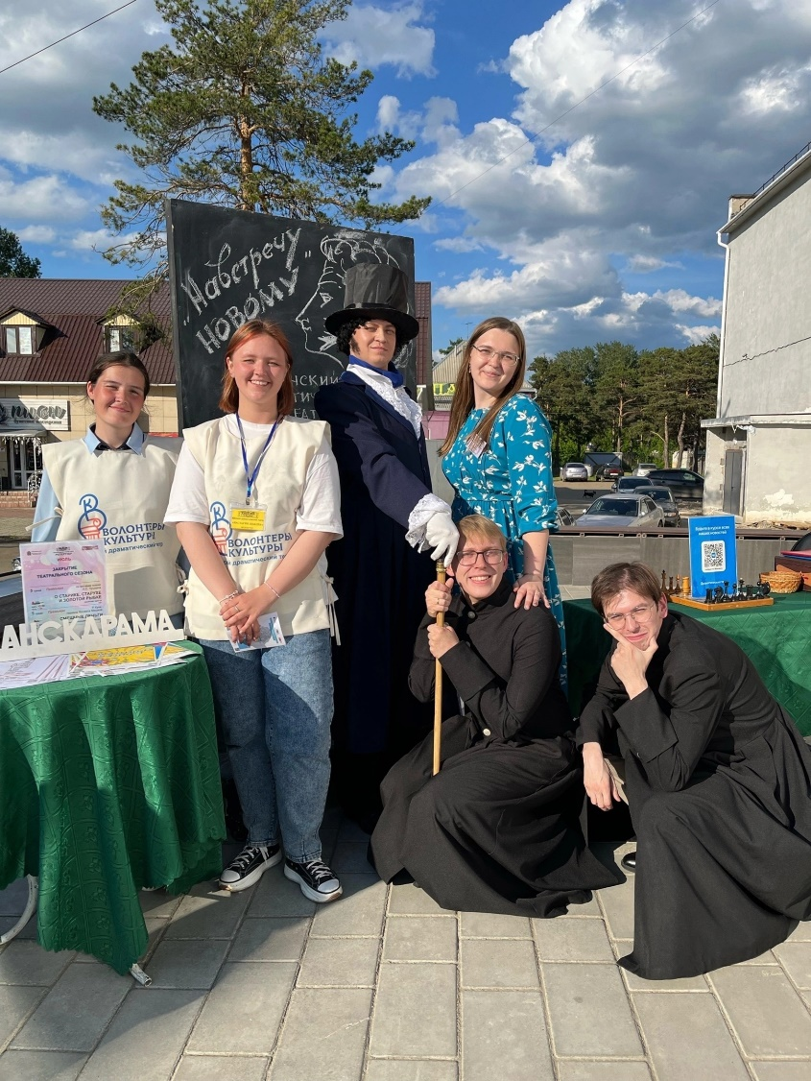
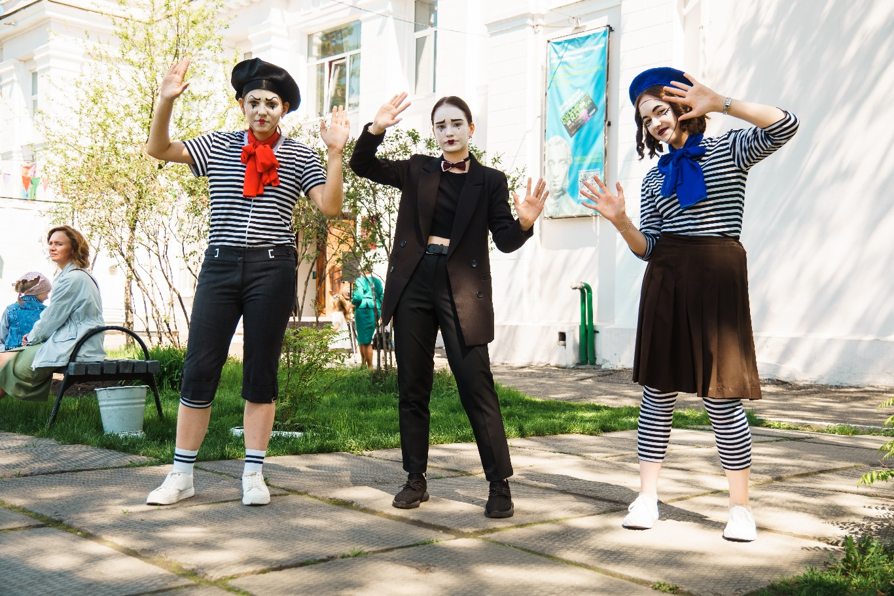
Интермедия к Дню защиты детей
в Канском драматическом театре
Всероссийский Олимпийский день в крытом катке "Восток Арена"
День молодежи в Многофункциональном Молодежном центре г. Канска

Slide 5
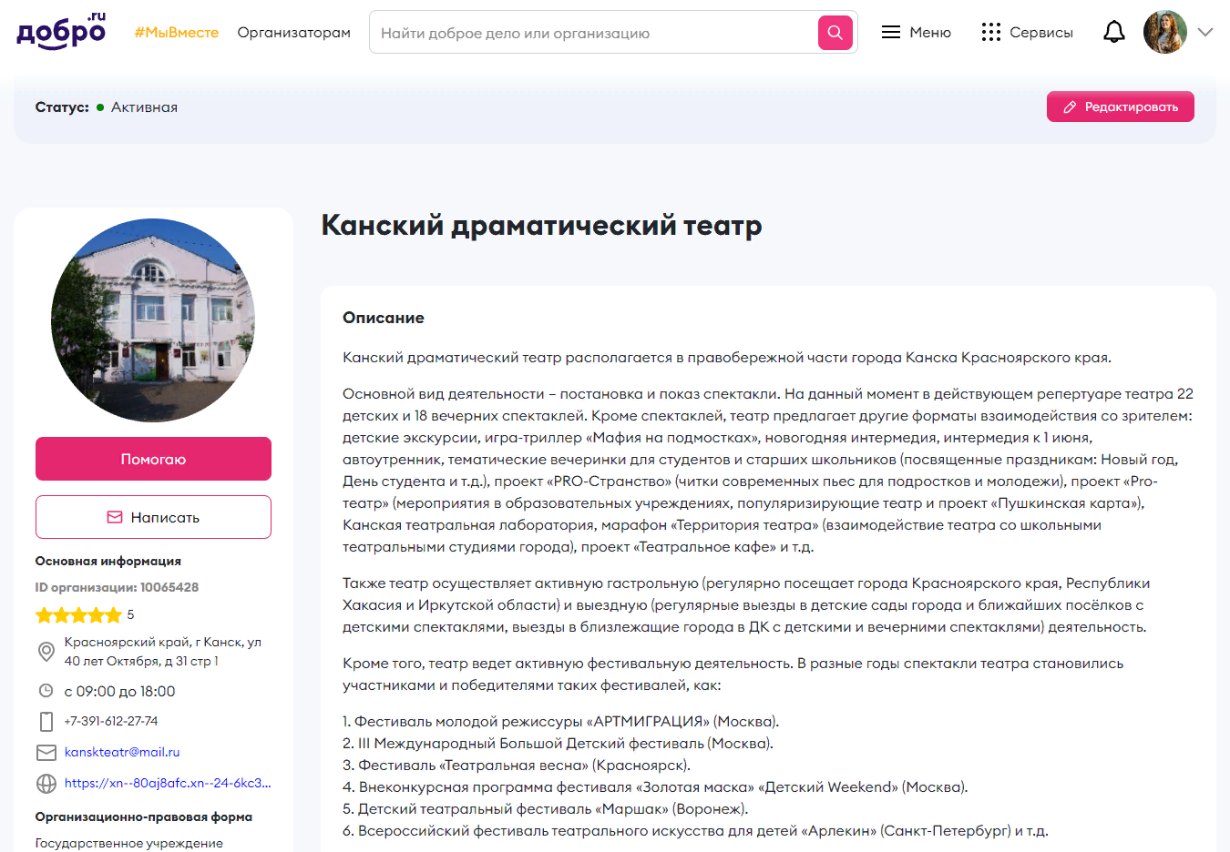
28 июня 2023 года Канский драматический театр зарегистрировался на платформе для добрых дел ДОБРО.РФ.
Все мероприятия, в которых участвуют волонтёры театра, регистрируются на площадке. Тем самым, мы стимулируем ребят помогать театру и находим новых волонтёров.

Slide 6
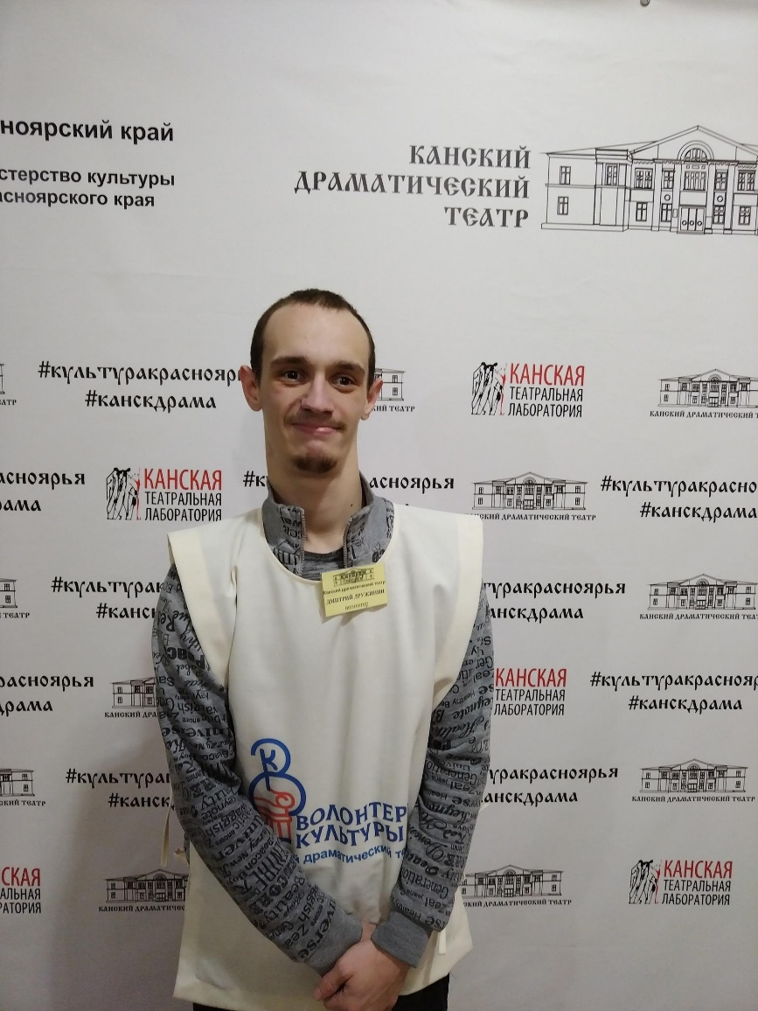
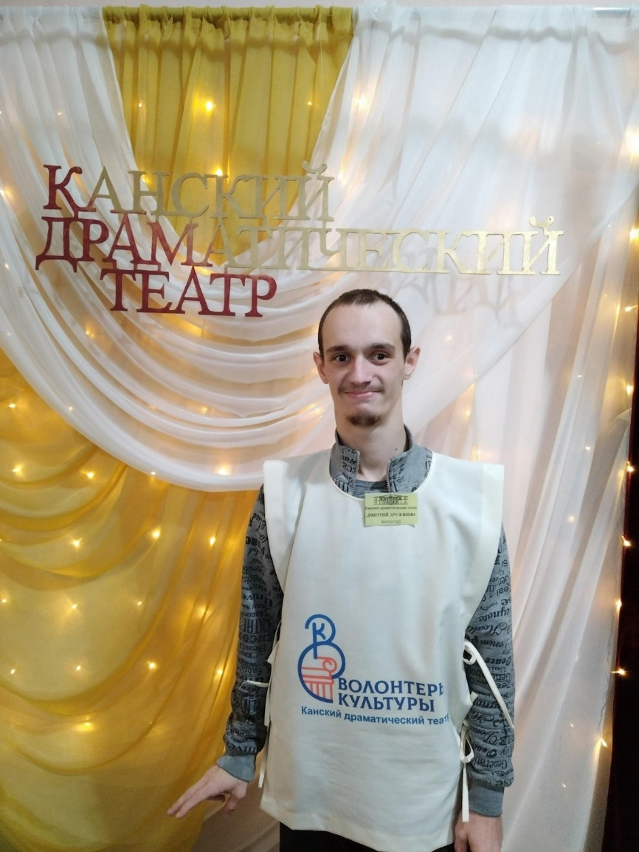
Важное событие для волонтёрской службы случилось в декабре 2023 года – воспитанник КГБУ СО «КЦСОН "Восточный"» Дмитрий Дружинин (23 года, ДЦП) стал членом волонтёрской службы и уже успел помочь на 6-х спектаклях. Мы рады, что можем осуществлять мечты людей с разными возможностями здоровья. Волонтёрство не имеет границ.

Slide 7
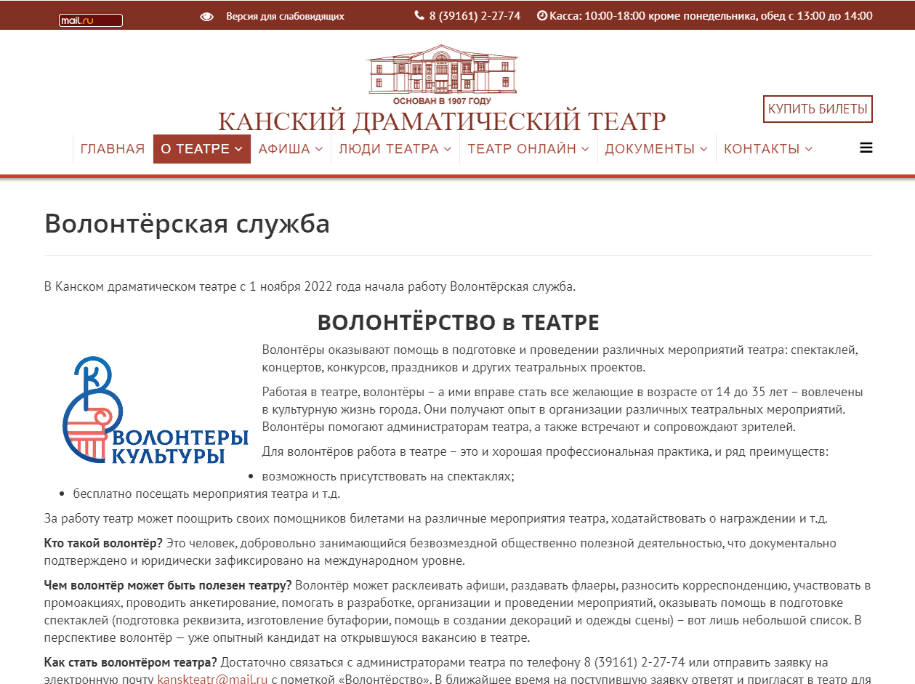
Вкладка на сайте театра о волонтёрской службе: https://vk.cc/cu3tqk

Slide 8
Публикации о волонтерской службе в социальных сетях

